Slide 1
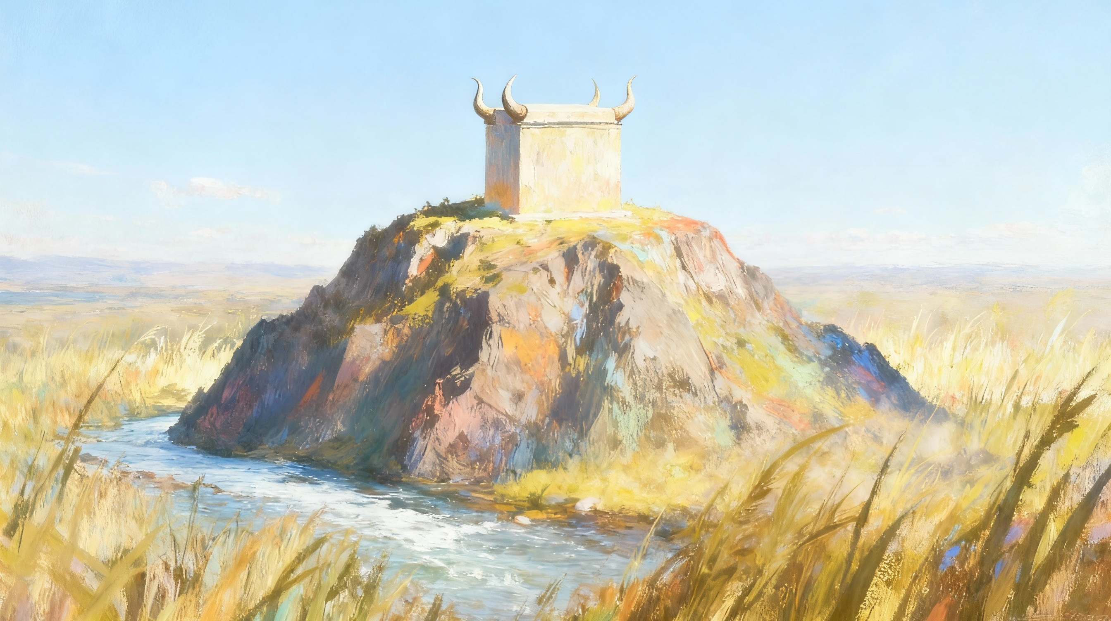
ŽIVOT U ZEMLJI
11. pouka za 13. prosinca 2025.

Slide 2
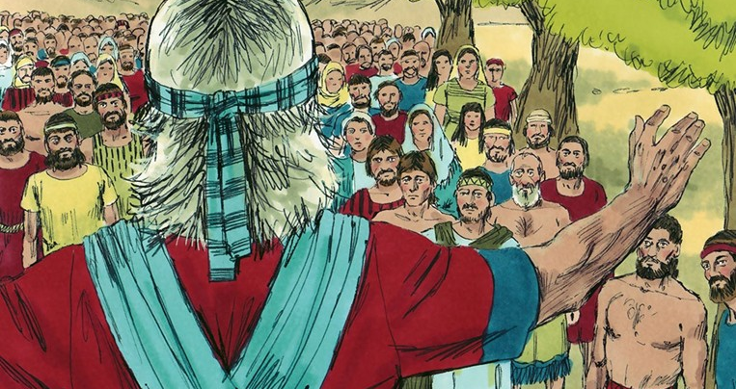

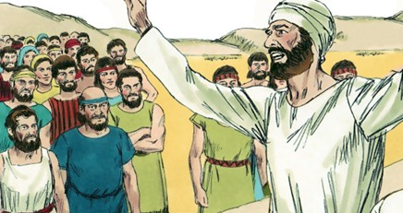
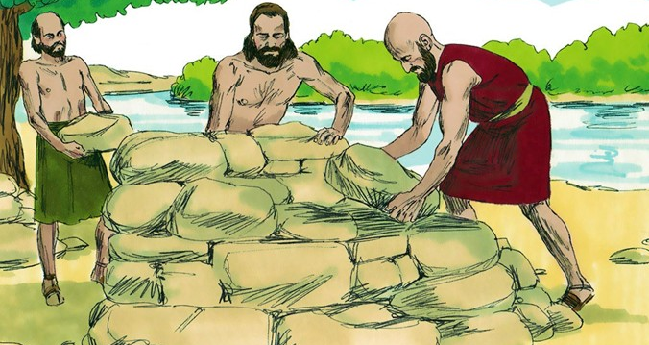
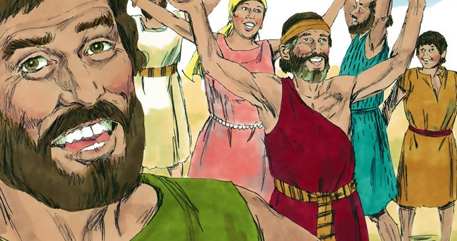
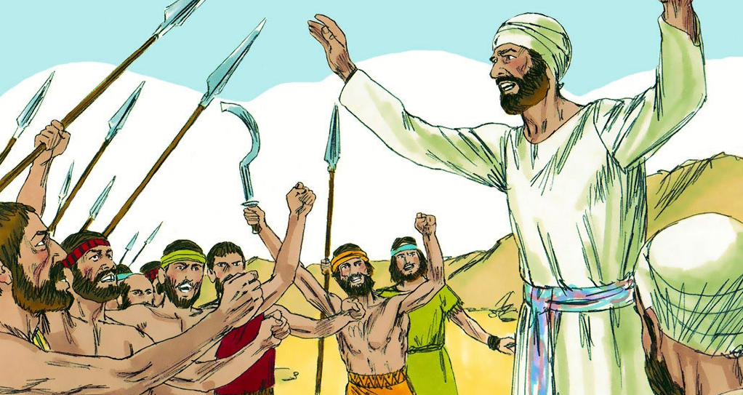
“Blag odgovor ljutnju smiruje, a gruba riječ je raspiruje.” (Izreke 15,1, SHP)

Slide 3

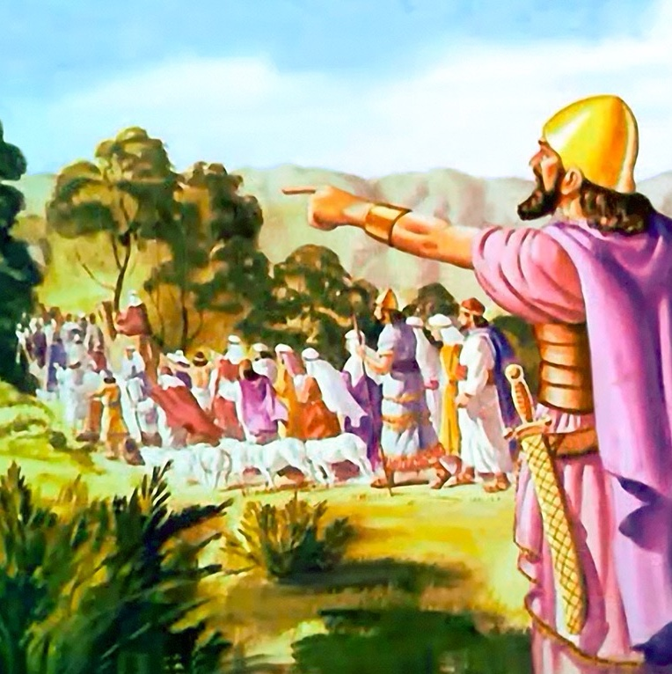
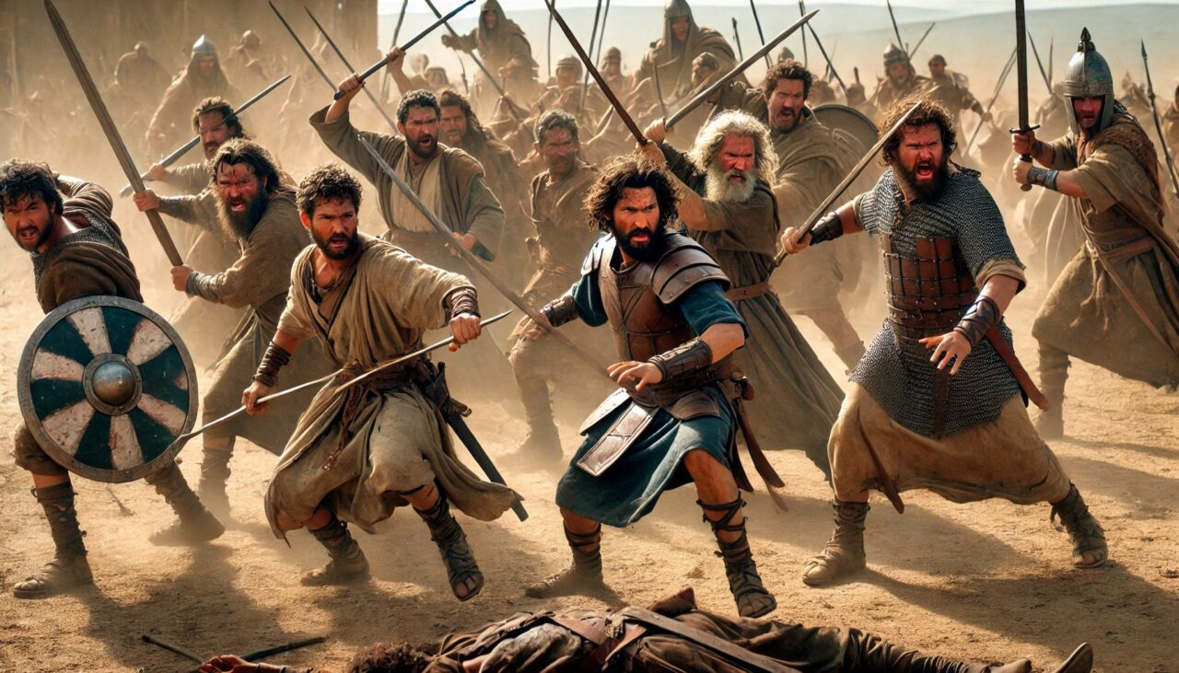





Nakon nekoliko godina rata, Izrael je osvojio Kanaan, iako još nisu svi njegovi stanovnici bili protjerani.
Dva i pol plemena koja su zauzela istočni dio (Ruben, Gad i pola plemena Manasije), a koja su prešla Jordan kako bi pomogla u osvajanju, vjerno su ispunila svoju obvezu.
Napokon je došlo vrijeme za rastanak. Nakon što ih je blagoslovio i savjetovao da nastave Božjim putem, Jošua ih je otpustio. No, oproštaj je zasjenio ozbiljan nesporazum koji je lako mogao uništiti jedinstvo naroda Izraela.
Oproštajni govor (Jošua 22,1-8)
Razlog sukoba (Jošua 22,10-12)
Optužbe (Jošua 22,13-20)
Ljubazan odovor (Jošua 22,21-29)
Pomirenje (Jošua 22,30-34)

Slide 4


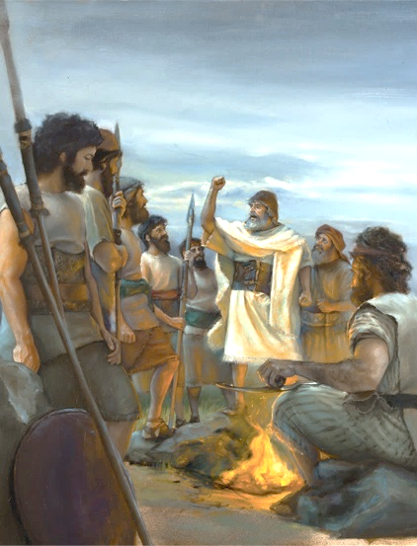
OPROŠTAJNI GOVOR
“Smo pazite da vršite zapovijedi i zakon što vam ga dade Mojsije, sluga Jahvin, da ljubite Jahvu Boga svojega, da uvijek idete putovima njegovim, da čuvate zapovijedi njegove, da se držite uz njega i da mu služite svim srcem i svom dušom.”(Jošua 22,5 )
Budući da je Jordan trebao razdvojiti plemena, Jošua je dao mudre savjete dvama i pol plemenima kako bi ostali vjerni (Jošua 22,5):
Voljeti Gospodina, Boga svojega.
Ići s Njim u poslušnosti.
Držati Njegove zapovijesti.
Držati se čvrsto uz Boga.
Služiti Mu svim srcem i dušom.
Ljubav je načelo koje nas treba voditi do Boga. Volimo Ga jer nas je On prvi volio.
(1. Ivanova 4,19)
Ovako Jošua pokazuje ponašanje koje se očekuje od onih koji odluče hodati s Bogom.
Poslušnost je prirodan rezultat zahvalnog srca koje razumije što je Bog učinio za njega.
Moramo se držati Boga i ne dozvoliti da nas išta omete i prekine tu vezu.
Svoju pravu svrhu, zadovoljstvo i obilje života pronalazimo kada voljno služimo svom Stvoritelju s ljubavlju.

Slide 5


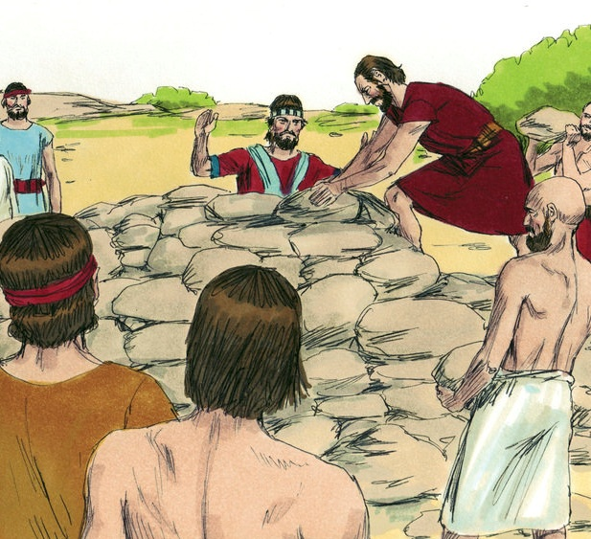
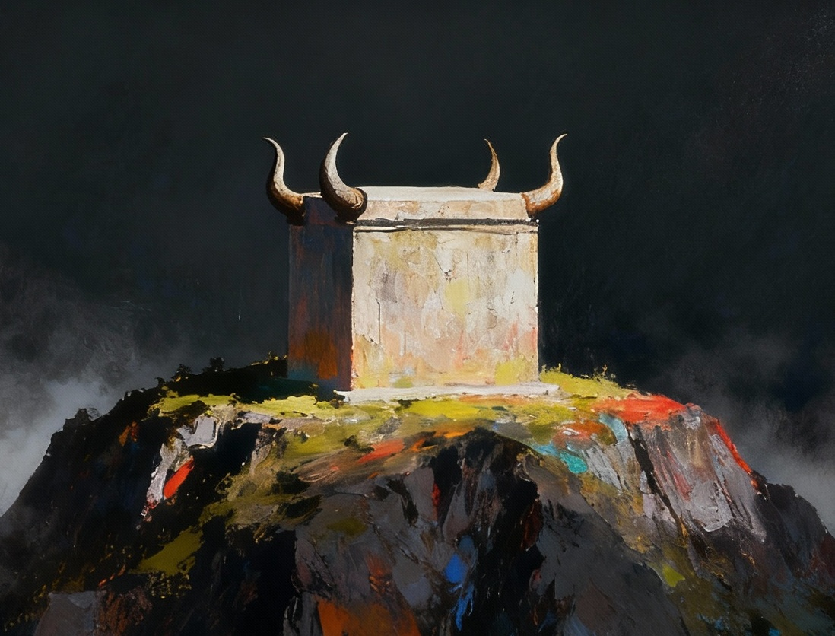
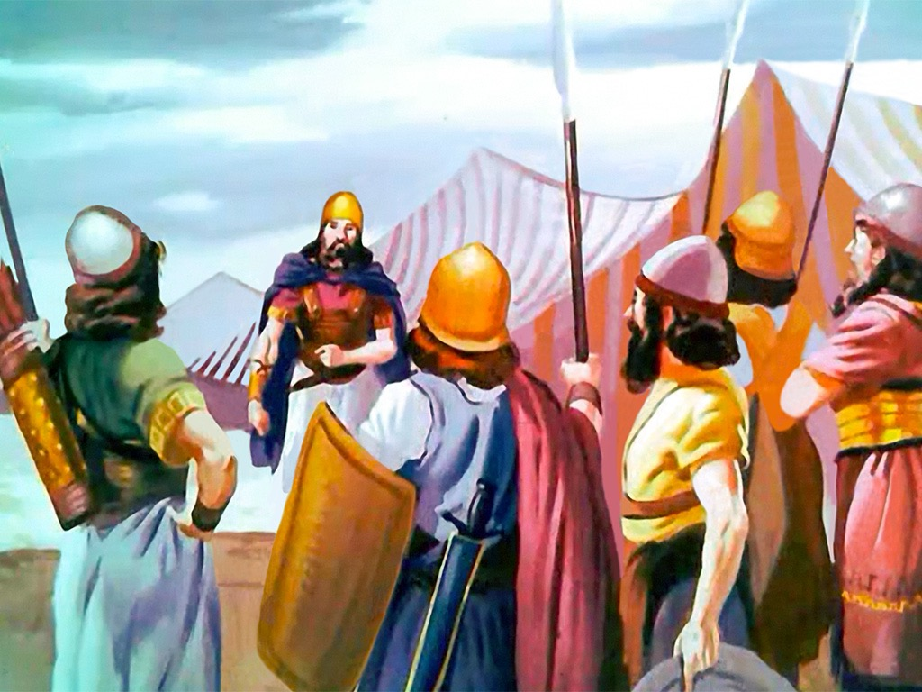
RAZLOG SUKOBA
“Kad su stigli do jordanskog područja u zemlji kanaanskoj, podigoše sinovi Rubenovi, Gadovi i polovina plemena Manašeova žrtvenik na Jordanu, žrtvenik velik iz daleka se vidio.” (Jošua 22,10)
Blizu mjesta gdje je Jošua podigao spomenik čudesnom prelasku Jordana, dva i pol plemena sagradila su oltar sličan oltaru Svetišta (Jošua 22,10.28).
Ovaj čin tumačen je kao kršenje zakona koji je zabranjivao prinošenje žrtava na drugom mjestu osim oltara za žrtve paljenice u Svetištu (Lev. 17,8.9).
Ostali Izraelci odlučili su iskorijeniti taj grijeh napadom na svoju braću (Još. 22,12). Ali Bog je intervenirao da spriječi krvavi građanski rat. Odgojio je ljude koji nisu sudili bez svih dokaza; niti su htjeli iskoristiti sumnju; i odlučili su dati braći priliku za objašnjenje (Još. 22,13.14).
Ispostavilo se da im je jedina pogreška bila što nisu obavijestili braću o svojim namjerama... Ali to nije grijeh.

Slide 6

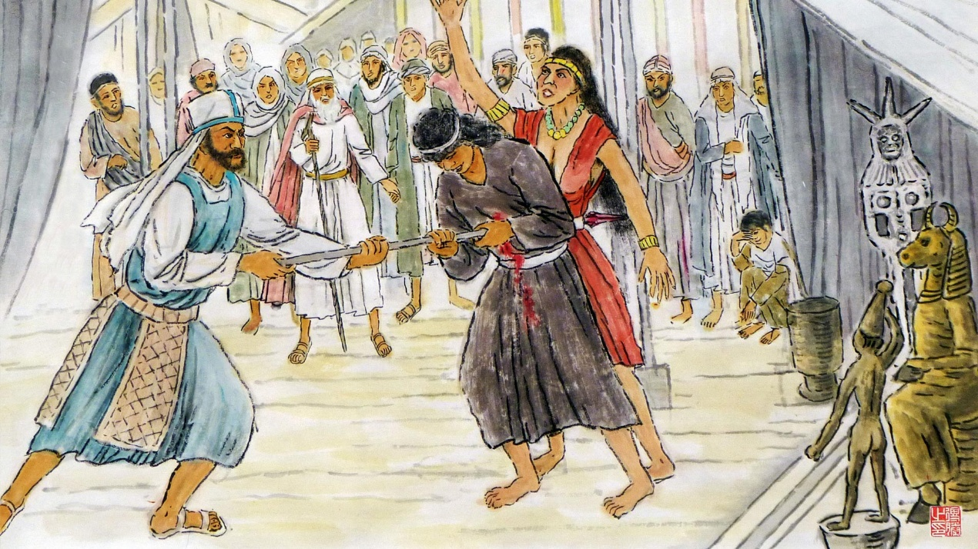
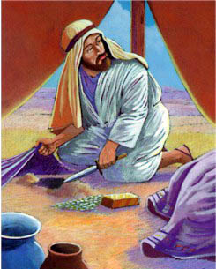
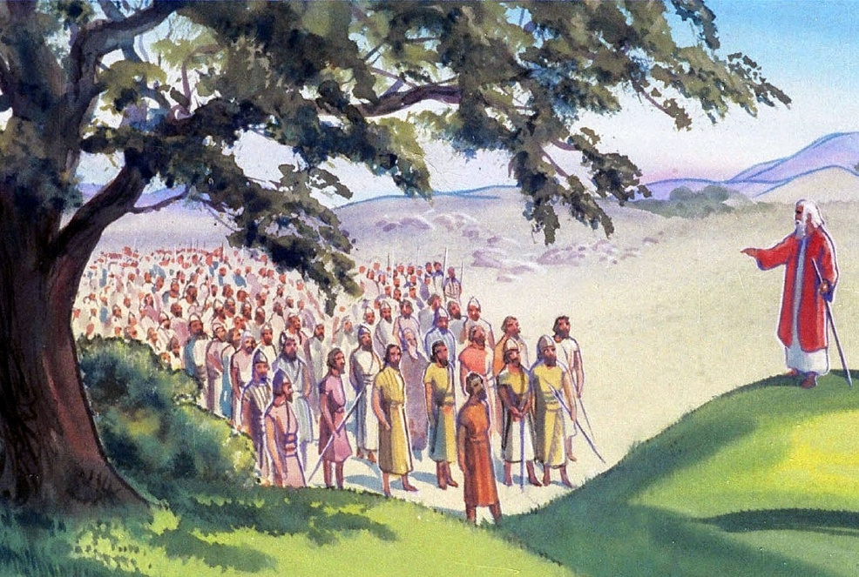
OPTUŽBE
“Evo što veli sva zajednica Jahvina: Što znači nevjerA KOJU ČINITE PROTIV Javve, Boga Izraelova? Zašto se odvrgoste danas od Jahve, i podigavši žrtvenik zašto se bunite protiv Jahve?’ ”
(Jošua 22,16)
Zašto je Pinhas izabran za voditelja istražnog odbora
(Još. 22,13.14)?
Pinhas, sin velikog svećenika, bio je neumoljiv u zaustavljanju grijeha u Baal-Peoru (Br. 25,7.8). U svom govoru povezao je taj grijeh s Ahanovim grijehom i izjednačio ga s onim koji su navodno počinila dva i pol plemena (Još. 22,16-20).
Pinhasov govor imao je savršen smisao. Ako bi se žrtve prinosile na novopodignutom žrtveniku, Bog bi kaznio cijeli Izrael zbog toga (Još. 22,18b).
Ipak, dao im je priliku da isprave tu pogrešku prije nego što su počinili grijeh: ponudio im je priliku da se vrate na jordansku stranu gdje je bilo Svetište (Još. 22,19).

Slide 7


LJUBAZAN ODGOVOR
“Ako smo podigli žrtvenik da se odvrgnemo od Jahve i da prinosimo žrtve paljenice, prinosnice i žrtve paljenice, nek nam onda sudi Jahve.” (Jošua 22,23)
Plemena Rubena i Gada, te polovina Manašeovog plemena , kada su bili optuženi, postupila su uzorno:
U tišini su slušali optužbe.
Pozvali su Boga kao svog svjedoka.
Prihvatili su kaznu ako su sagriješili.
Otkrili su svoje prave motive.
Kad Izraelci nisu znali motive svoje braće za izgradnju oltara, pretpostavili su: to je pobuna, želja za razdvajanjem i mora ih snaći božanska kazna.
Stvarnost je bila: želja da ostanu ujedinjeni sa svojom braćom i izbjegnu buduće razdvajanje Izraelaca (Još. 22,24-26).
Iako su optužena plemena mogla biti uvrijeđena optužbama i nasilno reagirati u svoju obranu, zahvaljujući njihovom prijateljskom odgovoru, rat je bio izbjegnut.

Slide 8

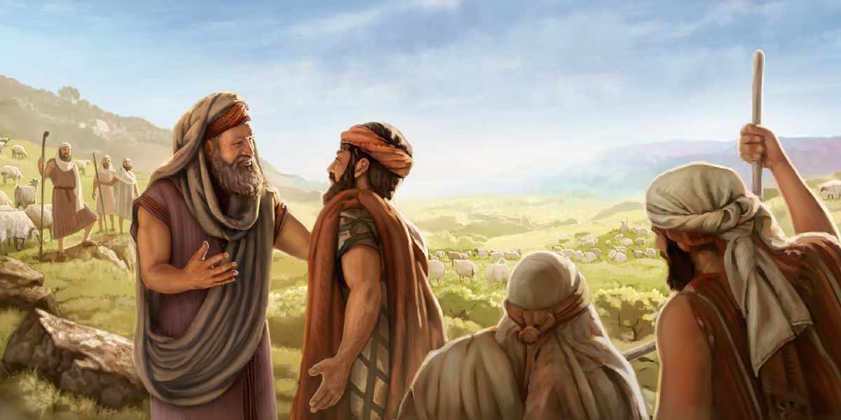
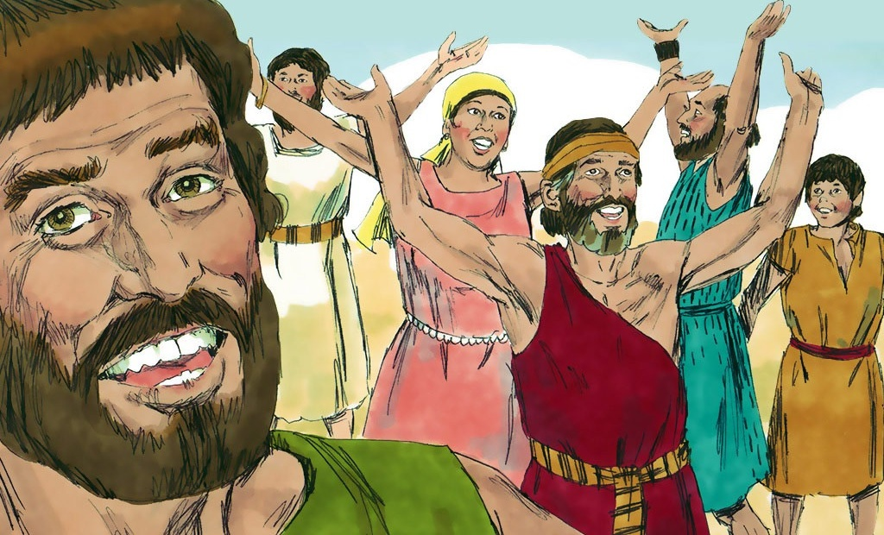
POMIRENJE
“Izraelovim sinovima bijaše drag taj odgovor: hvalili su Boga i odustali su od nauma da udare i da opustoše zemlju u kojoj su živili sinovi Rubenovi i sinovi Gadivi.” (Jošua 22,33)
Vidjevši da je optužba neutemeljena, Pinhasu i izraels- koj delegaciji došlo je olakšanje (Još. 22,30.31). Sa svoje strane, kad su Izraelci saznali istinu, radovali su se i hvalili su Boga (Još. 22,32.33).
U njihovom primjeru možemo vidjeti potrebne korake za obnovu mira u sličnim situacijama u odnosima s obitelji, crkvom i zajednicom:
Nemojte donositi preuranjene zaključke.
Razgovarajte o problemima prije nego što donesete odluku.
Budite spremni na žrtve kako biste postigli jedinstvo.
Ljubazno odgovorite na optužbe.
Radujte se i blagoslivljajte Boga kad se mir obnovi.
Moramo prvo dobro promisliti..

Slide 9

“Sinovi Rubenovi i Gadovi su onda na žrtvenik stavili natpis ističući razlog zbog kojeg je podignut i rekli: „To je svjedočanstvo među nama: Jahve je Bog." Oni su time nastojali spriječiti buduće nerazumijevanje i ukloniti sve što bi moglo biti uzrok kušnji.
Kako često ozbiljne teškoće nastanu iz jednostavnog nerazumijevanja, čak i među onima koje vode najdostojnije pobude. Kakve ozbiljne i pogubne posljedice mogu uslijediti, bez učtivosti i popuštanja[...]
Prijekorom i osuđivanjem nikoga se nije odvratilo od njegovog pogrešnog stajališta, već se tako mnoge udaljuje od pravog puta i njihova srca otvrdnu na uvjeravanja. Duh ljubaznosti, učtivo i strpljivo podnošanje mogu spasiti zabludjelog i prekriti mnoštvo grijeha.”
Ellen G. White, Patrijarsi i proroci, str. 518. u izvorniku.

